Slide 1


בינה מלאכותית במגזר הפיננסי:
שימושים נפוצים, אתגרים וסקירה השוואתית של התמודדות רגולטורית
ד"ר ארי אחיעז, פרופ' דן עמירם (ניהול)
פרופ' אסף חמדני, פרופ' קובי קסטיאל (משפטים)
אוניברסיטת ת"א

Slide 2
מבנה הדוח
הצגה של הסוגיות העקרוניות המתעוררות עקב השימוש בבינה המלאכותית , וסוגיות הייחודיות למגזר הפיננסי
מגמות עולמיות ברגולציה של בינה מלאכותית -> מחקר השוואתי רחב היקף
  האיחוד האירופאי , OECD, ארצות הברית, בריטניה, סינגפור, הונג קונג, IOSCO
גישת bottom up: בחינה לעומק של 6 יישומים מרכזיים והצפת סוגיות עקרוניות
המלצות מדיניות -> הנחת התשתית לחשיבה על אסדרה עתידית

Slide 3
תהליך הכנת הדוח
דיון ביישומים
רקע
חשיבות וצפי להתפתחות
אתגרים
רגולציה והסדרה עצמית
יישומים מרכזיים
מסחר אלגוריתמי
ייעוץ השקעות (robo advising)
שירות לקוחות (צ'אט בוטים)
חיתום אשראי
ביטוח - Insur-Tech
שימוש של גורמי האסדרה וגורמים מפוקחים בבינה מלאכותית לצרכי ציות ואכיפה

Slide 4
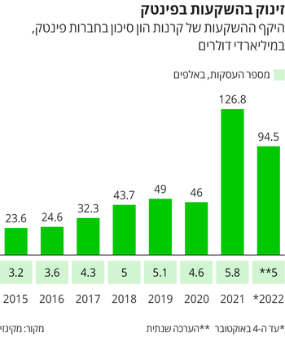
האתגרים
בעולם
הטכנולוגיה כבר כאן; תעשיות צומחות, מגלגלות מיליארדים
מגוון רחב של תועלות: שיפור הדיוק בהקצאת הון, הנגשת שירותים ומוצרים לקהלים חדשים והגברת התחרות, התאמה אישית (פרסונליזציה)
מה האתגרים המשפטיים המרכזיים?
מהן הגישות המתהוות לרגולציה?
  הצעות חוק, הנחיה והכוונה, מסמכי עקרונות, מסמכי מדיניות

Slide 5
האתגרים
בישראל
קיים פער - שימושים בסיסיים (שעדיין) לא מגיעים ללמידה עמוקה
מה חסמי הכניסה?
  כלכליים, משפטיים
בעולם
הטכנולוגיה כבר כאן; תעשיות צומחות, מגלגלות מיליארדים
מה האתגרים המשפטיים המרכזיים?
מהן הגישות המתהוות לרגולציה?
  הצעות חוק, הנחיה והכוונה, מסמכי עקרונות, מסמכי מדיניות

Slide 6


הצרה של הבנק הדיגיטלי: לא יוכל לתת ייעוץ פנסיוני ללא סניפים (12.7.22)
המדינה דואגת שהחוסכים לפנסיה יישארו שבויים בידי חברות הביטוח והסוכנים(25.7.22)
המסלקה הפנסיונית, שמרכזת את נתוני כל החוסכים לפנסיה והיא הבסיס לקבלת ייעוץ פנסיוני, יוצרת מונופול כפול: רק המסלקה יכולה לאסוף את הנתונים, ורק חברות הביטוח, הסוכנים והחוסכים עצמם יכולים לקבל גישה אליהם

Slide 7
אתגרים ודילמות משפטיות
פרסונליזציה
  הדרה? שיווק מניפולטיבי?
  הגנת הצרכן
Black box
  הבטחת איכות
  זכות להסבר? (העדר יכולת, רצון לחשוף את המודל)
    חשש מדליפת סודות מסחריים ומניפולציות
    הבחנה בין סקטור ציבורי לפרטי
    human in the loop
מידע
  גישה לנתונים (אימון; הפעלה)
    בעלות במידע
    מידע פרטי, ממשלתי
  אבטחת מידע
פרטיות
  רגולציה על סוג המידע שניתן להשתמש בו
  הגבלות על עיבוד המידע

Slide 8
אתגרים ודילמות משפטיות
קשיי אכיפה פרטית
  קושי בהוכחת יסוד נפשי / כוונה
  על מי תוטל האחריות?
    המתכנת, נושאי המשרה או החברה?
  התאמות "טכניות" לדין הקיים
    תחולת הדין על "אדם", דרישת צפיות
  קשיי אכיפה ציבורית
    מורכבות, עליונות טכנולוגית של התעשייה, קשיים בזרימת המידע (בעיית קופסא שחורה, הסתמכות על שחקנים פרטיים לקבלתו)
אפליה
  סיבות?
    שימוש במידע מוטה, בקורלציה למאפיינים אסורים
    בחינה למול האלטרנטיבות המסורתיות
  אוכלוסיות מוחלשות
    הרחבת הנגישות או דחיקתם (למשל, באמצעות הפסקת סבסוד צולב)?

Slide 9
אתגרים ייחודיים לעולם הפיננסי
חשש מהעדר יציבות והגברת התנודתיות
"הידבקות מערכתית" וקורלציה בשוק
פגיעה בתחרות
  אלגוריתמים שיתאימו עצמם למתחרה ללא מעורבות אנושית

Slide 10


פרספקטיבה השוואתית
גישה עקרונית לחדשנות טכנולוגית + תלוי תחום
חקיקה (עדיין) בשלבי התהוות
יש פעילות של גורמים מאסדרים: הצעות חוק, הנחיה והכוונה, מסמכי עקרונות, מסמכי מדיניות
  GDPR, הצעות ל-AI Act, Data Act, חקיקה ספציפית
חדשנות ותחרות הגנה על זכויות

Slide 11
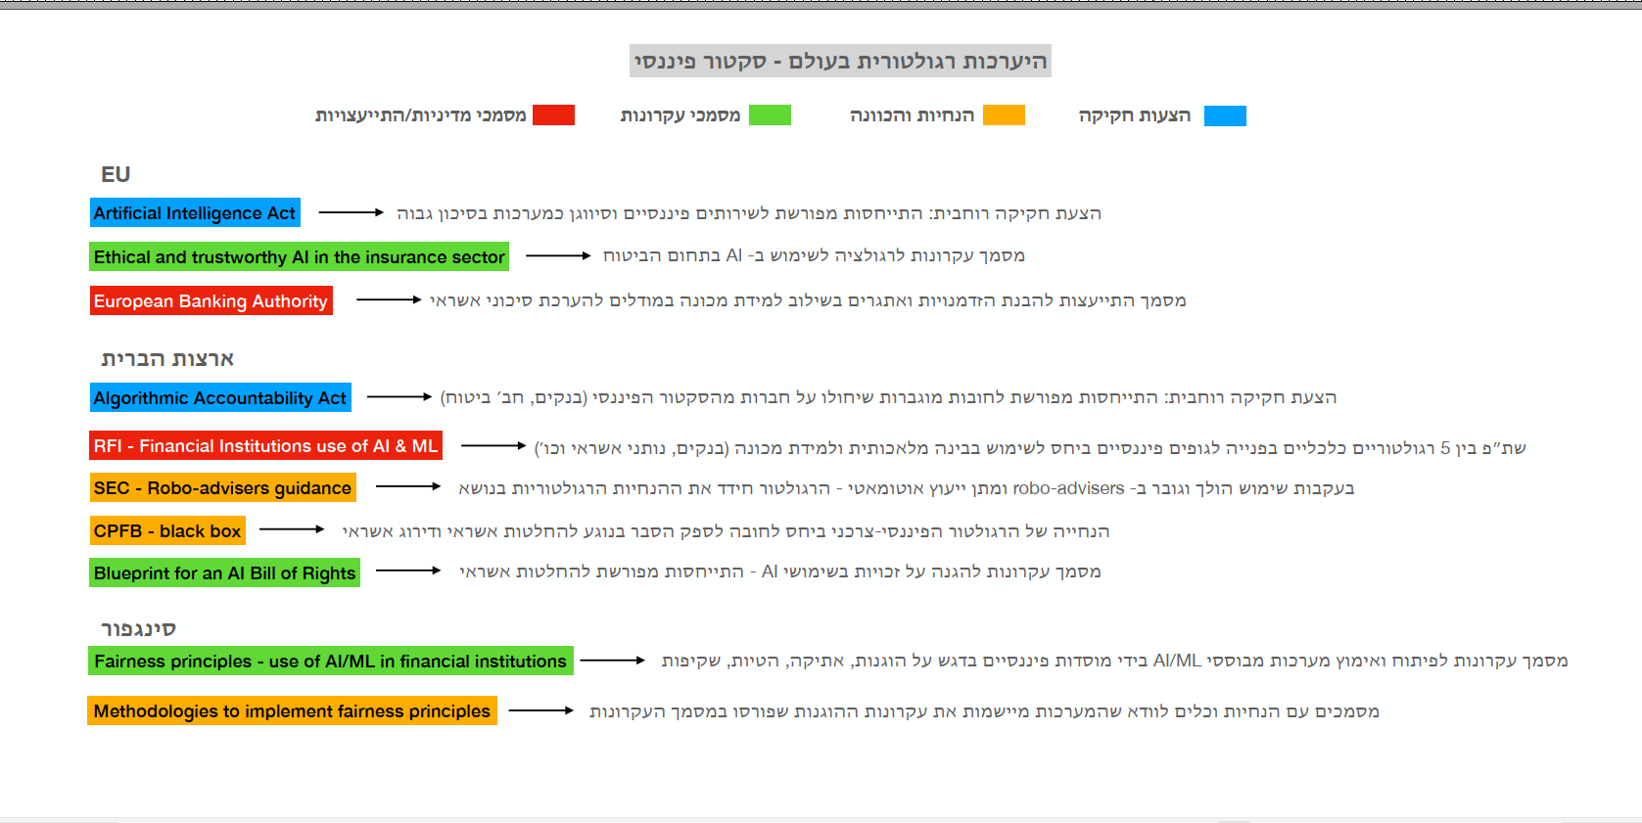
פרספקטיבה השוואתית

Slide 12
פרספקטיבה השוואתית
דילמות:
  חקיקה רוחבית או התאמות לכללים קיימים
  רישוי מראש או בחינה בדיעבד
  הסדרה מהותית או בחינה תהליכית (למשל: גילוי, תיעוד המודל, שמירת נתונים, בקרה ואימוץ תוכנית ציות, ולידציה, חובת הסבר? שילוב גורם אנושי?)
  הסדרה עצמית מול רגולציה כופה?
גישה עקרונית לחדשנות טכנולוגית + תלוי תחום
חקיקה (עדיין) בשלבי התהוות
יש פעילות של גורמים מאסדרים: הצעות חוק, הנחיה והכוונה, מסמכי עקרונות, מסמכי מדיניות
  GDPR, הצעות ל-AI Act, Data Act, חקיקה ספציפית
חדשנות ותחרות הגנה על זכויות

Slide 13
בינה מלאכותית: רגולציה פיננסית בישראל
שיקולים המחייבים הערכות רגולטורית
יצירת ודאות רגולטוריות
חשש מכך שישראל תישאר מאחור
חשש לפגיעה בזכויות הפרט
צורך בתיאום בין גורמי פיקוח
  רגולציה לא אחידה
  איגוד משאבים
הסדרה רוחבית או טיפול ענפי?
  סוגיות יסוד משותפות
  אולם, לכל תחום שיקולי מדיניות ורקע משפטי אחר; חשש מקיבוע כללים רוחביים
שיקולים המצדיקים התערבות זהירה
עידוד חדשנות, תחרות, כניסת שחקנים חדשים, והגברת נגישות לשירותים פיננסיים והוזלתם
נקודת המבט הייחודית של המגזר הפיננסי בישראל
  מרכז חדשנות (תעשיית פינטק גדולה)
  חברות לא פועלות בישראל; חשש שגישה מחמירה תנציח את המצב.
חשש מהטלת חסמי כניסה גבוהים לשוק הישראלי
טכנולוגיה מתפתחת
העדר נורמות בינ"ל ברורות

Slide 14
בינה מלאכותית: רגולציה פיננסית בישראל
המלצות
הגנת נמל מבטחים:
  הגנה (וודאות) לגוף שעומד בדרישות
  מיקוד בהיבטים תהליכיים
  שיתוף מידע עם גורמי פיקוח
  ארגז חול רגולטורי (הקלות בזמן הפיתוח, היכרות הרגולטור עם הטכנולוגיה, מתכונת ניסיונית)
תחומים לבחינה מיידית:
  רישוי (בתחומי ייעוץ השקעות/פנסיה), פוטנציאל להנגשת שירותים פיננסים
  אשראי כ-Case Study שניתן ללמוד ממנו תובנות להמשך
המלצות
הסדרת נגישות למידע
  נגישות למאגרי מידע ממשלתי (שילוב ב-open finance)
  הסדרת קבלת מידע המתייחס לפרטים, מכירת נתונים
מדיניות ממשלתית: הסדרה לפי תחום (ללא כללים אחידים), אבל בתיאום גורם מרכזי (משרד המשפטים), כך ששימושים דומים יהיו כפופים לאותו משטר
התמקדות בסוגיות רוחב
  explainability, החלטה אנושית, אפליה ועוד.
התאמה לסטנדרטים הבינ"ל

Slide 15
Thanks for Listneing!
The Report is Available here: https://www.gov.il/BlobFolder/news/ai_report/he/AI_report.pdf

